Slide 1



RRF-3.1.1-22-2022-00001 - Közösségorientált Pedagógia Reform
Iskolai pályaorientáció megújítása, felkészítés a munka világára
Orsós Ferenc
szakmai vezető
Notes:
A kollégáimmal, mikor készültünk erre a kétnapos rendezvényre célunk, volt hogy a kerüljük, hogy egy ember álljon ki és beszéljen egy PPT vetítéssel a háta mögött. Majd SMART célként abban maradtunk, hogy a cél, hogy az esetek 90%-ban teljesüljön. A 10% nekem jutott, mert nekem mélyebb a hangom.

Slide 2


Elakadások
Korai iskolai elhagyás
Kötött tanulási útvonalak
Jövőkép hiánya
Ismeretlen közeg
Notes:
Kulcsfolyamatok:
Tanulói felkeresés
Tanulótámogató rendszer
Tanulói motiváció
4K fejlesztés: kreativitás, kooperáció, kommunikáció, kritikus szemlélet
Ösztöndíj rendszer
60 gyermek
Az egyik legnagyobb kihívásra ad választ
Nagy munka volt 10 hónap állt rendelkezésre
Szemlélet váltás indult el

Slide 3

Mottónk
A FETÉ-n élő családok életében az oktatáshoz köthető legnagyobb ünnep ne a 8. osztályos ballagás, hanem a középiskolai szalagavató legyen.

Slide 4
Jelenlét Kollégium
Tanulói felkeresés
Tanulótámogató rendszer
Tanulói motiváció
4K fejlesztés: kreativitás, kooperáció, kommunikáció, kritikus szemlélet
Ösztöndíj rendszer
Notes:
Kulcsfolyamatok:
Tanulói felkeresés
Tanulótámogató rendszer
Tanulói motiváció
4K fejlesztés: kreativitás, kooperáció, kommunikáció, kritikus szemlélet
Ösztöndíj rendszer
60 gyermek
Az egyik legnagyobb kihívásra ad választ
Nagy munka volt 10 hónap állt rendelkezésre
Szemlélet váltás indult el

Slide 5
Közösségi Tanulóház
Animátorok dolgoznak
Középiskolai kapcsolattartás
Szükségletekre reagálás
Tanulói toborzás
Notes:
Kulcsfolyamat
Animátorok dolgoznak
Középiskolai kapcsolattartás
Szükségletekre reagálás
Tanulói toborzás
Nagyvárosi tanoda
Alacsony küszöbű szolgáltatás
Középiskolásokra fókuszál
Lemorzsolódás csökkentése

Slide 6
Kamasztanoda
Célcsoport toborzás
Ösztöndíj rendszer
Pályaorientáció
Pedagógiai működésének folyamatai
Kamaszokra fókuszál 70%-ban
Notes:
Kulcsfolyamat
Célcsoport toborzás
Ösztöndíj rendszer
Pályaorientáció
Pedagógiai működésének folyamatai
Kamaszokra fókuszál 70%-ban
Fenntartható szolgáltatás
Középiskolásokra fókuszál
Ösztöndíj

Slide 7
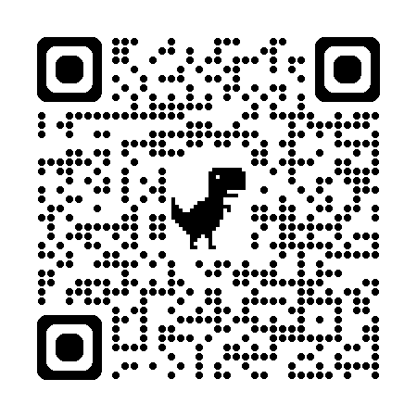
Intézményi beavatkozás
Módszertani megújulás támogatás a pedagógusoknál
  Élmény pedagógia elemek
  Tevékenykedtetés a tanórán
Elmélet átültetése a gyakorlatba
  Közös kipróbálás
  Hospitálás
Módszertani videók – Csibész videók

Slide 8
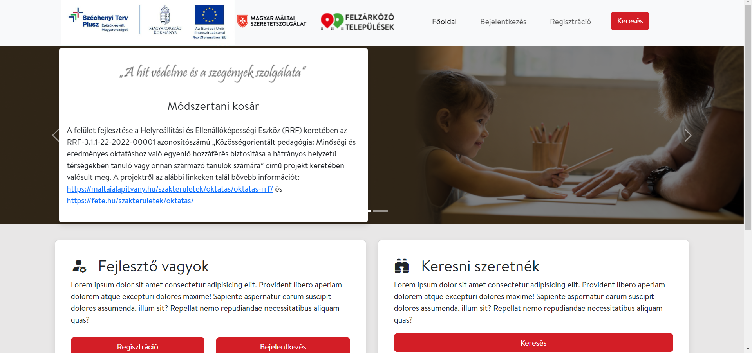
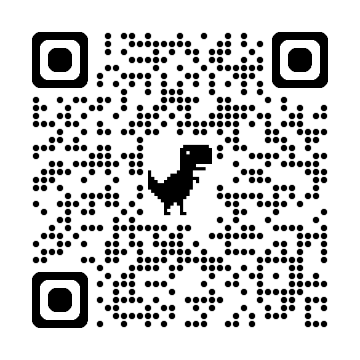
Minták tárháza https://modszertanikosar.maltai.hu/
Notes:
Jegyez tömb megmutatása

Slide 9
Köszönöm a figyelmet!

